Slide 1
新光人壽
大專校院校外實習學生團體保險
理賠流程

Slide 2
理賠流程
項目 | 承保內容 | 保險額度
A | 意外身故 | 200萬元
B | 意外失能 | 依失能等級給付10萬 ~ 200萬元
C | 傷害醫療保險金 (實支實付型) | 最高給付5萬元
D | 傷害醫療保險金 (日額型) | 傷害住院給付每日新臺幣1,000元
1.確認學生事故狀況
本保險僅理賠意外險(如表)
注意：如果是疾病導致則無法理賠。
2-1如果是車禍應準備以下文件
2-2如果是意外應準備以下文件
2-3身故件因非常稀少且細節繁複，請來電詢問申請細節。
2-4海外發生事故請準備以下文件
3.將所有文件寄至
801740高雄市前金區中華四路349號6樓-理賠承辦窗口收

Slide 3
理賠流程
2-1如果是車禍應準備以下文件
新光車禍理賠請附上：
1.理賠申請書（意外請詳填事故日期跟事故經過）（左邊申請人：請簽上事故人大名）(事故人為未滿18歲，右下法定代理人要簽上父母雙方的大名)(保單號碼可以不用寫、要保單位蓋章要蓋系章)
2.診斷書正本（如有急診或住院或門診請在診斷書上備註清楚日期）
3.收據（副本可，但要蓋醫院的院章，不是自行影印的）(如看兩間以上醫院或診所，各自都需一份診斷書+收據)
4.事故人存摺封面（如為未成年附上家長的存摺，要有彼此的關係證明，如:戶口名簿）
5.事故人的身份證影本
6.如為車禍請附上車禍的報警三連單（影本就可以了）

Slide 4
理賠流程
2-2如果是意外應準備以下文件
新光意外理賠請附上：
1.理賠申請書（意外請詳填事故日期跟事故經過）（左邊申請人：請簽上事故人大名）(事故人為未滿18歲，右下法定代理人要簽上父母雙方的大名)(保單號碼可以不用寫、要保單位蓋章要蓋系章)
2.診斷書正本（如有急診或住院或門診請在診斷書上備註清楚日期）
3.收據（副本可，但要蓋醫院的院章，不是自行影印的）(如看兩間以上醫院或診所，各自都需一份診斷書+收據)
4.事故人存摺封面（如為未成年附上家長的存摺，要有彼此的關係證明，如:戶口名簿）
5.事故人的身份證影本

Slide 5
理賠流程
2-3身故件因非常稀少且細節繁複，請來電詢問申請細節
承辦人 | 聯絡電話
洪先生 | (07)332-7259#24

Slide 6
理賠流程
2-4海外發生事故請準備以下文件
1.海外診斷書跟收據(正本跟收據) 留存好，回來台灣以後 COPY自己影印(正本跟收據皆要印)。
2.到健保局的傷病科會把正本收走，健保局會給您核定費用表正本(自墊核退費用表) (自墊醫療費用核退說明請參考：https://www.nhi.gov.tw/ch/cp-5938-d33aa-2740-1.html)
3.還有剩餘核定費用表沒有賠的保險公司才會再做理賠，理賠不一定會全賠，這個要看理賠條款。
新光意外受傷理賠請附上：
1.理賠申請書（意外請詳填事故日期跟事故經過）（左邊申請人：請簽上事故人大名）(事故人為未滿18歲，右下法定代理人要簽上父母雙方的大名) (保單號碼可以不用寫、要保單位蓋章要蓋系章)
2.診斷書複本（如有急診或住院或門診請在診斷書上備註清楚日期，由於自己copy就不用再蓋醫院章）
3.收據複本（副本可，但要蓋醫院的院章，不是自行影印的）(如看兩間以上醫院或診所，各自都需一份診斷書+收據)(由於自己copy就不用再蓋醫院章)
4.事故人存摺封面（如為未成年附上家長的存摺，要有彼此的關係證明，如:戶口名簿）
5.事故人的身份證影本
6.核定費用表正本(自墊核退費用表)-->這份文件經過台灣健保局才會拿到。
7.出入境證明(正反面，影本即可)
8.護照(正反面，影本即可)
以上文件備齊後請寄到，由於海外理賠比一般國內理賠繁瑣，建議文件備得越完整越好。

Slide 7
理賠流程
其他說明
以上所有理賠，
若有造成骨折(骨裂)情形時，
請額外再附上X光光碟片。

Slide 8
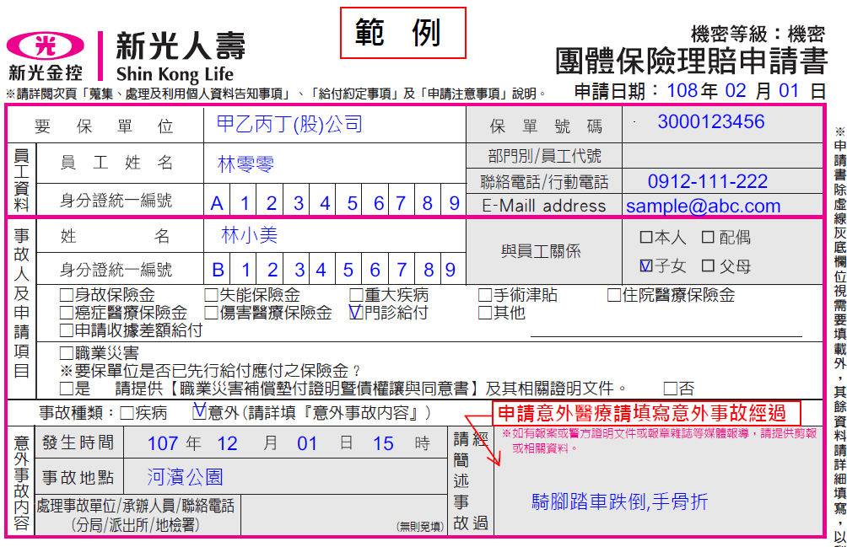
理賠申請書填寫說明
接續下頁

Slide 9
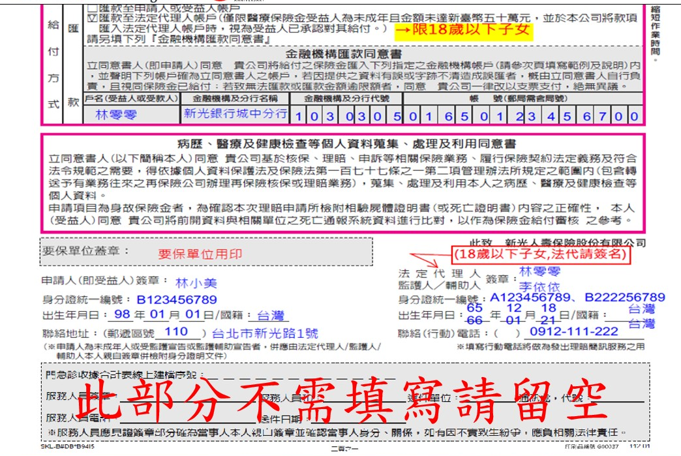
理賠文件說明

Slide 10
以上為本次校外實習保險說明
如有任何問題
歡迎隨時致電新光人壽洽詢
(07)3327259分機21 許先生

